Slide 1
Cechi systemów wbudowanych na układach programowalnych
obecność procesora zwanego procesorem wbudowanym,
programowa realizacja złożonych funkcji sprzętowych, przy czym programowanie zastępuje szczegółowy opis sprzętu,
projektowanie systemu wbudowanego jest podobne do projektowania mikrokontrolera,
systemy wbudowane na bazie logiki programowalnej odznaczają się
  większą elastycznością niż systemy na bazie mikrokontrolerów, a także
  mogą być realizowane bardziej złożone projekty,
różne części systemu wbudowanego mogą być realizowane na procesorze wbudowanym,
metodologia projektowania systemu wbudowanego obejmuje projektowanie
  części sprzętowej
  i programowej,
  a także połaczenie tych części,
1

Slide 2
Poziomy projektowania systemów wbudowanych
Można wyróżnić następne poziomy projektowania systemów wbudowanych:
systemowy
poziiom przesłań międzyrejestrowych (RTL -Register Transfer Level)
bramek
tranzystorów

Slide 3
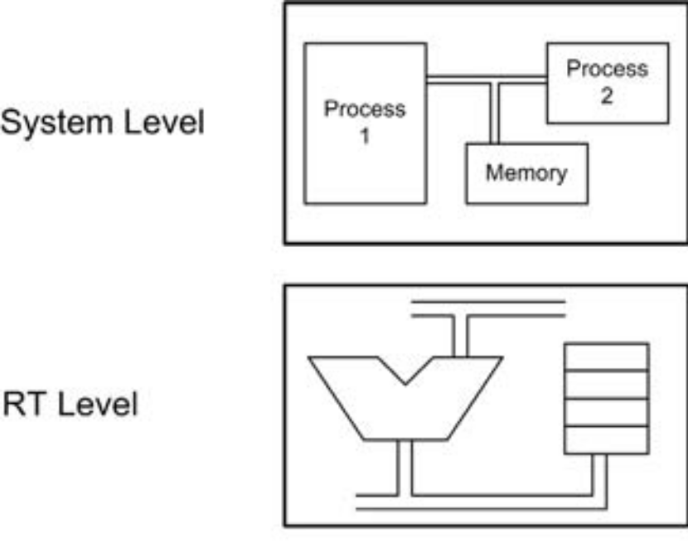
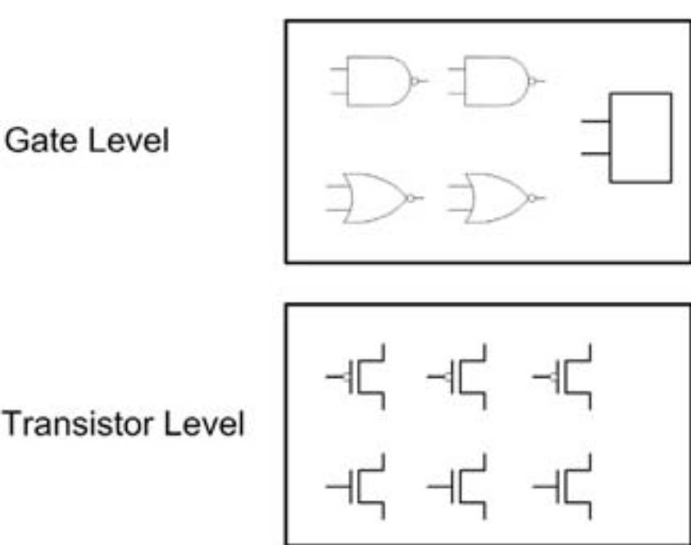
Poziomy projektowania systemów wbudowanych

Slide 4
Metodyka projektowania systemów wbudowanych

Slide 5
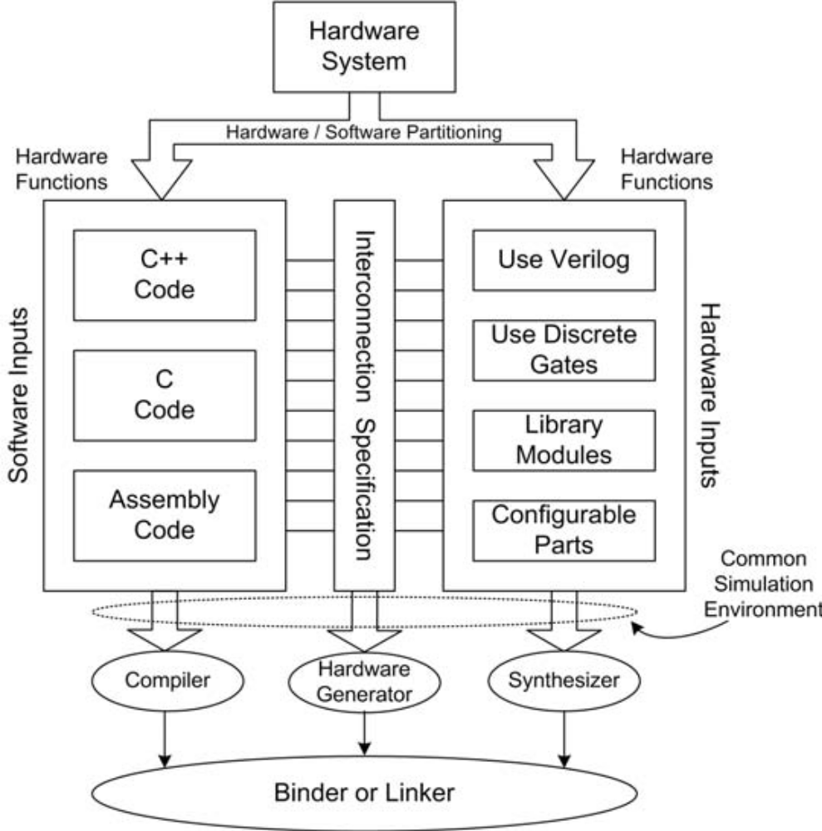

Slide 6
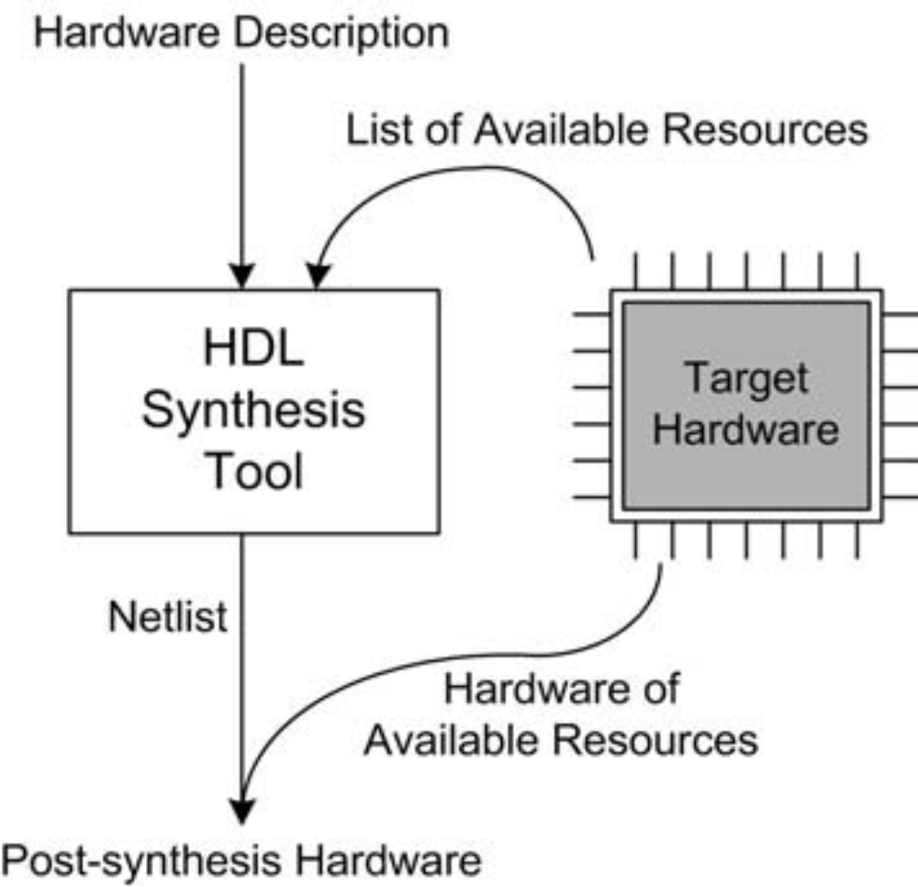
Synteza częsci spszętowej

Slide 7
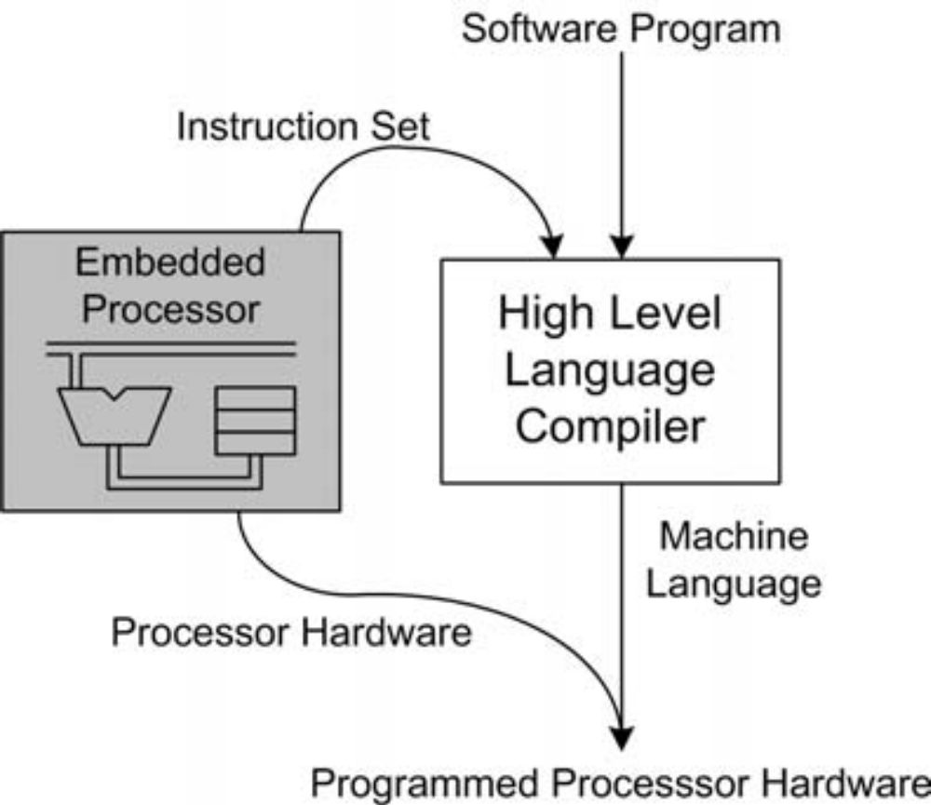
Kompilacja części programowej

